Slide 1

קורס JAVA קלאסים (classes) – מה זה?
לפני שנבין מה זה קלאס, בואו ננסה להבין למה בכלל אנחנו צריכים את כל החוקים וההגדרות האלה שאנחנו לומדים?
מה המטרה שלנו בכתיבה של קוד?
www.automation.co.il

Slide 2
קורס JAVA קלאסים (classes) – מה זה?
אנחנו כותבים קוד ונעזרים בחוקים שבשפה על מנת "להעביר" את העולם האמיתי לתוך עולם התוכנה. לדוגמה: אם אני רוצה לנהל מכללה עם תלמידים, אני צריך להגדיר מה זה תלמיד על מנת שנוכל "לנהל" את התלמידים.
www.automation.co.il

Slide 3
קורס JAVA קלאסים (classes) – מה זה?
איך נוכל להגדיר תלמיד? לתלמיד יש תכונות, כמו: שם, גיל, כתובת, אמייל, טלפון וכו'
וכמו כן יש לו התנהגות או פעילות שאנחנו יכולים לעשות איתו, כמו:
להפוך אותו לפעיל או לא / לבקש את מספר הטלפון שלו וכו'
www.automation.co.il

Slide 4
קורס JAVA קלאסים (classes) – מה זה?
שימו לב!!!
לכל התלמידים יש את אותה תבנית
אבל הערכים לכל תלמיד שניצור יהיו שונים.
www.automation.co.il

Slide 5
קורס JAVA קלאסים (classes) – מה זה?
אז מה זה קלאס?
קלאס זה תבנית.
הוא מכיל מאפיינים (שזה המשתנים)
והתנהגות (שזה המתודות)
ומהקלאס אנחנו יוצרים אובייקטים שונים שלכל אובייקט יש את הערכים שלו. (את האובייקטים אנחנו יוצרים ב-Main)
www.automation.co.il

Slide 6
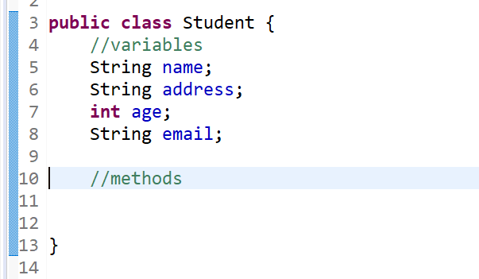
קורס JAVA קלאסים (classes) – דוגמה לקלאס
www.automation.co.il

Slide 7
קורס JAVA בואו נתחיל לכתוב קוד...
בכתיבת קוד תראו איך אני לוקח אתכם מקלאס פשוט...
ועד שאנחנו מגיעים למצב של קלאס שבנוי כמו שצריך (לא חייבים לכתוב)
בסוף התהליך לקלאס יהיה:
משתנים שהם private (encapsulation)
Getters / Setters
Constructor
מתודות שלנו
www.automation.co.il

